Slide 1
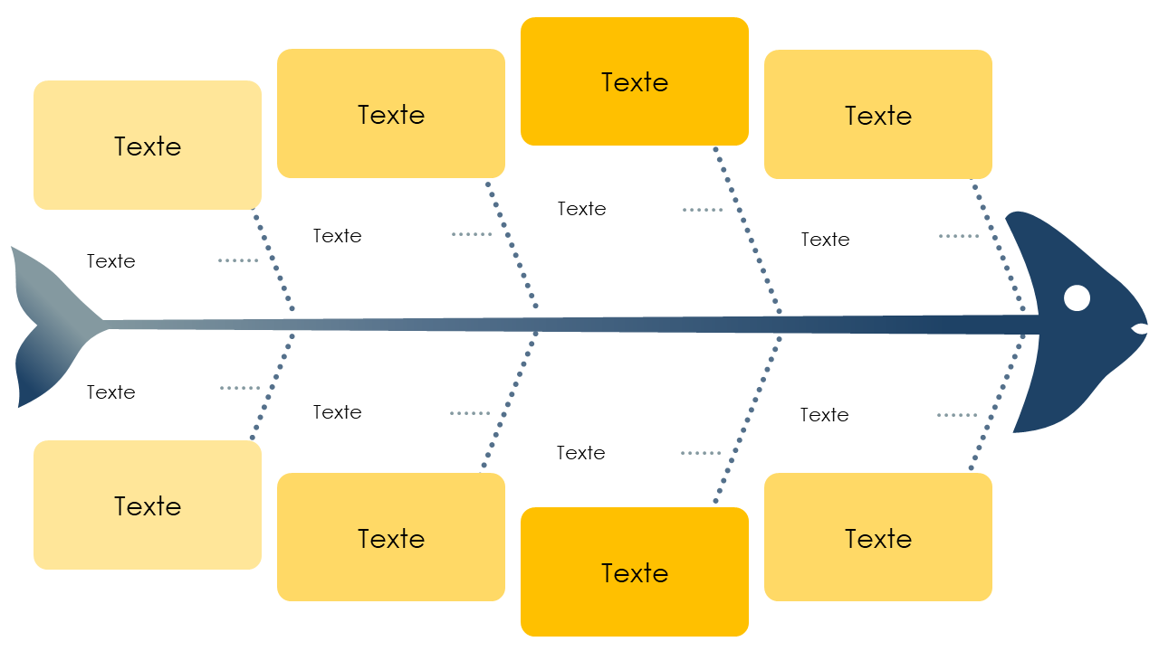
Modèle de diagramme en arêtes de poisson à 8 branches pour PowerPoint
Quand utiliser ce modèle : ce diagramme est idéal pour les sessions complètes de résolution des problèmes, telles que les discussions d’équipes transverses ou les évaluations de projet multidimensionnelles, lorsque plusieurs facteurs contribuent au problème central. Le modèle permet d’explorer en détail des problèmes complexes, tels que les changements organisationnels ou les défaillances de produits.
Caractéristiques notables du modèle : avec ses huit arêtes distinctes, ce diagramme permet une analyse approfondie des causes profondes. Le modèle prend en compte un large éventail d’idées, garantissant qu’aucune cause potentielle n’est écartée. La mise en page colorée et segmentée facilite l’organisation visuelle et permet de classer les idées issues de sessions de brainstorming dans des catégories pertinentes.

Slide 2
Texte
Texte
Texte
Texte
Texte
Texte
Texte
Texte
Texte
Texte
Texte
Texte
Texte
Texte
Texte
Texte

Slide 3
EXCLUSION DE RESPONSABILITÉ Tous les articles, modèles ou informations proposés par Smartsheet sur le site Web sont fournis à titre de référence uniquement. Bien que nous nous efforcions de maintenir l’information à jour et exacte, nous ne faisons aucune déclaration, ni n’offrons aucune garantie, de quelque nature que ce soit, expresse ou implicite, quant à l’exhaustivité, l’exactitude, la fiabilité, la pertinence ou la disponibilité du site Web, ou des informations, articles, modèles ou graphiques liés, contenus sur le site. Toute la confiance que vous accordez à ces informations relève de votre propre responsabilité, à vos propres risques.

